Slide 1
Особенности идеологической работы с детьми (обучающимися) и педагогическими работниками в образовательных организациях города Избербаш Республики Дагестан.
Докладчик: Омарова Д.М.
учитель английского языка
МКОУ «СОШ № 8»
г. Избербаш

Slide 2
На сегодняшний день Министерством просвещения Российской Федерации создаются и реализуются различные проекты, направленные на патриотическое и духовно-нравственное воспитание школьников. А именно:
Церемония поднятия (спуска) Государственного флага Российской Федерации.
«Разговоры о важном».
Российское движение детей и молодежи.
Советник по воспитанию и взаимодействию с детскими общественными объединениями.
Историческое просвещение.
Школьный театр.
Школьные спортивные клубы.

Slide 3

Должность советника директора по воспитательной работе
появится в 5 пилотных школах нашего города.

Slide 4


Slide 5






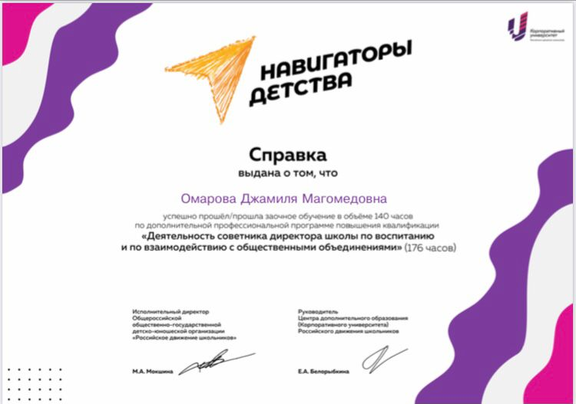

Slide 6
Что же входит в основные задачи советников?
увеличение интереса школьников к образовательному
процессу;
воспитание всесторонне развитых личностей на основе
духовно-нравственных традиций;
организация внеурочной деятельности;
выявление и поддержка способностей и талантов детей;
создание условий для успешной социализации школьников;
вовлечение детей в юнармейские программы.

Slide 7
«Научить патриотизму невозможно, но создать условия для его формирования мы можем и обязаны».

